Slide 1
Polytrauma
Jiří Hlaváč
Klinika úrazové chirurgie FN Brno

Slide 2
Úvod:
Trauma je stále jednou z nejvýznamnějších příčin morbidity a mortality jedinců mladších 45 let
V ČR cca 500 000 úrazů za rok, 10 000 těžkých úrazů, cca 2000 polytraumat
opravní nehody
různé pády z výše
pády těles na lidské tělo
násilné trestné činy
současně může být komplikováno popálením + poraněním elektrickým proudem + intoxikací
nejčastěji k poranění končetin a pánve > 80%, hlavy 30-70%, hrudníku 20-35%, břicha 10-15%, páteře 10-20%

Slide 3
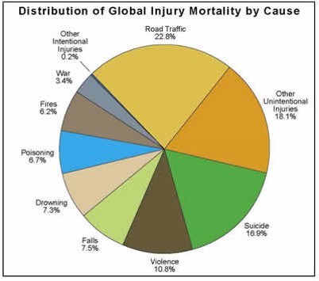
Mechanismus úrazu: distribuce

Slide 4
Definice
Polytrauma - současné poranění nejméně dvou tělesných systémů, z nichž postižení alespoň jednoho z nich nebo jejich kombinace ohrožují základní životní funkce
Sdružené poranění - poranění dvou a více orgánových systémů, které přímo neohrožuje život těžce poraněného
Mnohočetné poranění - vícero poranění jednoho systému, které není přímo život ohrožující
tělesné systémy: hrudník, břicho + orgány malé pánve, pánevní kruh + končetiny, všechny měkké tkáně, hlava + krk, obličej

Slide 5
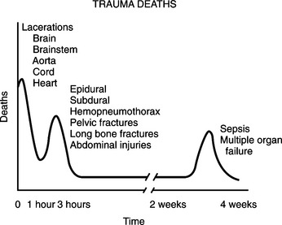
Definice
Trimodální distribuce úmrtí u polytraumatu
Bezprostřední
Časná
Pozdní

Slide 6
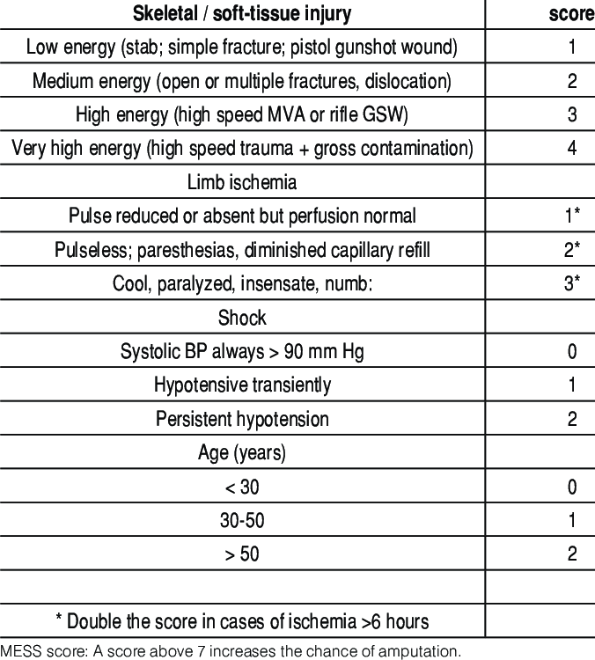
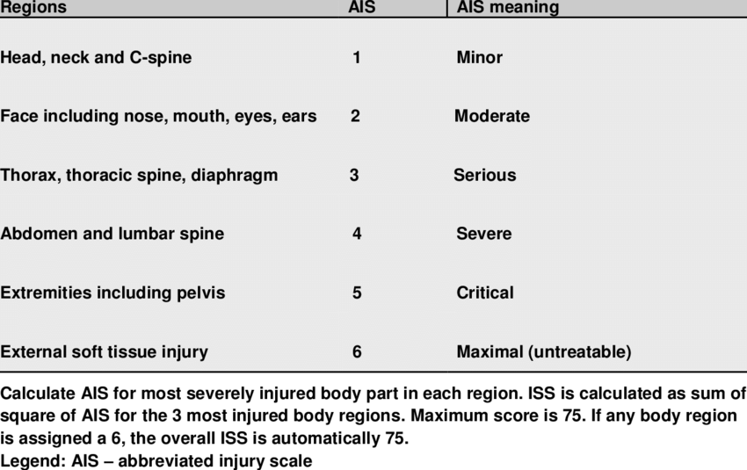
Skórovací systémy
Glasgow Coma Scale – GCS
Mangled extremity severity score – MESS

Slide 7
Patofyziologie:
Hemorhagický šok
Koagulopatie
Hypotermie
Zánětlivá reakce organismu

Slide 8
Patofyziologie:
Hemorhagický šok
akutní ztráta 25% cirkulujícího volumu krve
- centralizace krevního oběhu
- hypotenze (STK < 90 mm Hg), tachykardie,
- porucha prokrvení periferie, tachypnoe,
- oligurie (diuréza ˂ 25 ml ½ hod.)
Algowerův šokový index (ASI) - ASI < 1 – normální stav
ASI = 1.0 – hrozící šok
ASI = 1.2 – lehký šok
ASI = 1.5 – středně těžký šok
ASI > 2 – těžký šok

Slide 9
Patofyziologie:
Hemorhagický šok
3 stupně šoku
mírný: ztráta cca 10- 20 % cirkulujícího objemu
střední: ztráta cca 20- 40 % cirkulujícího objemu
těžký: ztráta > 40 % cirkulujícího objemu
Cílem terapie je zastavit krvácení, zajistit perfůzi orgánů, nahradit objem ztracené krve
„Trigger“ pro podání transfuze krve je hodnota HGB 70-90 g/l (kraniotraumata - HGB 90-100 g/l).

Slide 10
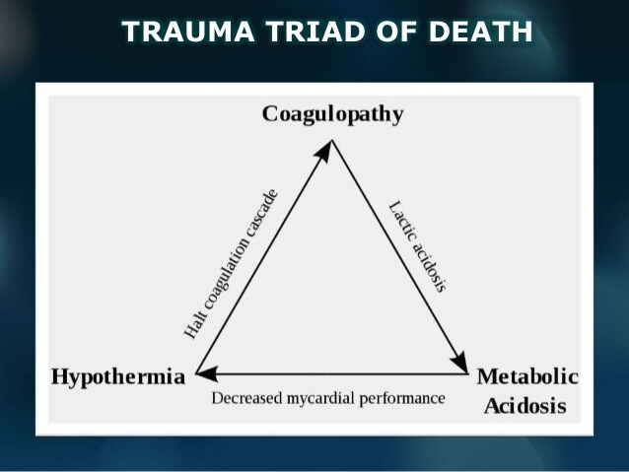
Patofyziologie:
Koagulopatie
„Traumatem indukovaná koagulopatie“ (TIC): následek hemodiluce -
krystaloidy, uvolnění tkáňových faktorů z poškozených endoteliálních,
buněk, dysfunkce trombocytů, konzumpce koagulačních faktorů, aktivace
fibrinolytického systému, hypotermie
cíl terapie: substituce ztracených a zředěných faktorů koagulační kaskády
Koagulopatie – součást „letální triády“!

Slide 11
Patofyziologie:
Polytraumatizovaný pacient potřebuje v první fázi dopravit do tkání kyslík, potřebuje koagulační faktory a krevní destičky.
Erymasa (EM) v kombinaci s čerstvou mraženou plazmou (FFP)
při podání ˂ 10 EM - poměr: 2 EM / FFP
při podání ˃ 10 EM – poměr: 1 EM / FFP
EM + FFP + trombonáplav 1:1:1 + 4g fibrinogenu + 1g TXA (tranexamová kyselina – Exacyl)
= „Masivní transfuzní protokol“ (massive transfusion protocol - MTP)
aplikací MTP se v důsledku můžeme vyhnout masivnímu podávání transfuzí
všechny transfuzní přípravky je nutno před podáním zahřát!!!

Slide 12
Patofyziologie:
Hypotermie
součástí „letální triády“!
podílí se na rozvoji dalších patologických stavů
- hypotermická koagulopatie – těl. teplota pod 34°C
periferní vazokonstrikci, ischemie tkání
suprese imunitní reakce
příčina maligní arytmie
Zajistit tepelný komfort a zabránít ztrátám tepla!!! Infuzní roztoky ohřáté!

Slide 13
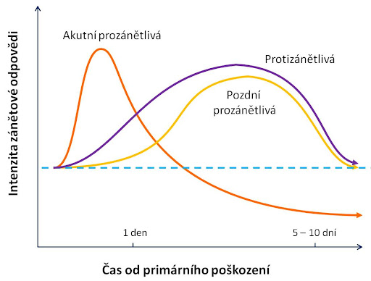
Patofyziologie:
Syndrom systémové zánětlivé odpovědi (Systemic Inflammatory Response Syndrome – SIRS)
dle klinických markerů: teplota > 38 °C nebo < 36 °C
tepová frekvence > 90/min
tachypnoe > 20/min nebo nutnost UPV
leukocytóza > 12 nebo < 4 x 10⁹/l
arteriální hypotenze + tkáňová hypoxie + metabolická acidóza
Syndrom kompenzační protizánětlivé odpovědi (Compensatory Antiinflammatory Response Syndrome - CARS)
dominuje-li SIRS - septický šok a multiorgánové selhání
(ARDS, DIC, selhání ledvin…)
dominuje-li CARS - insuficientní protiinfekční obrana

Slide 14
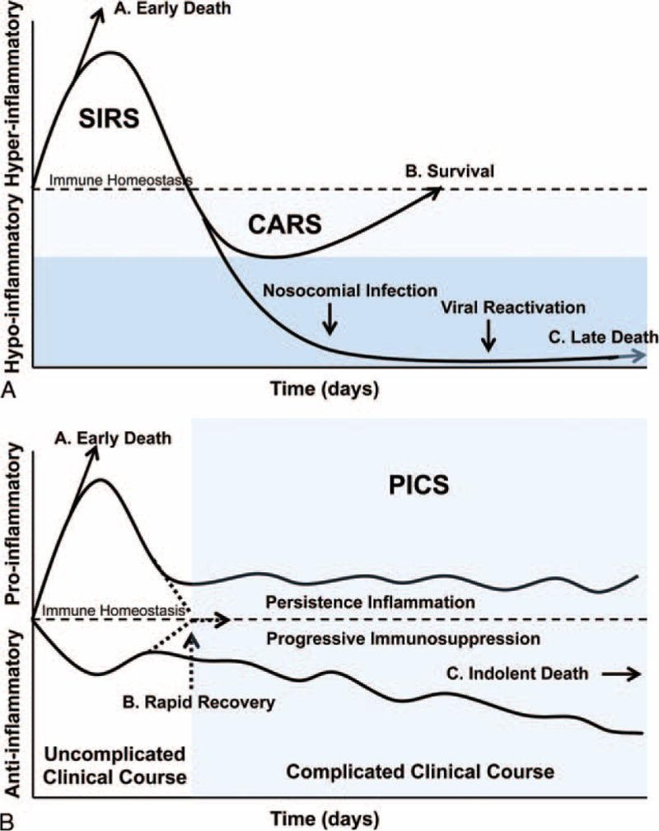
„Letální triáda“
bludný kruhu dramaticky zvyšuje mortalitu!
Hypotermie + Koagulopatie + Metabolická acidóza!

Slide 15
Vyšetření:
Principy ATLS (Advanced Trauma Life Suppor)
Primární + sekundární zhodnocení
Primární zhodnocení - ABCDE:
- identifikace emergentních život ohrožujících stavů (masivní krvácení, tenzní pneumothorax, srdeční tamponáda…)
Airway control - kontrola a zajištění průchodnosti dýchacích cest + zajištění, resp. ochrana krční páteře
Breathing + ventilation - zajištění přiměřené ventilace
Circulation with hemorhage control - zhodnocení oběhu a stavění krvácení
Disability: neurological status - zhodnocení neurologického stavu
Exposure/Environmental control - úplné obnažení nemocného

Slide 16
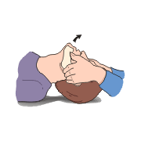
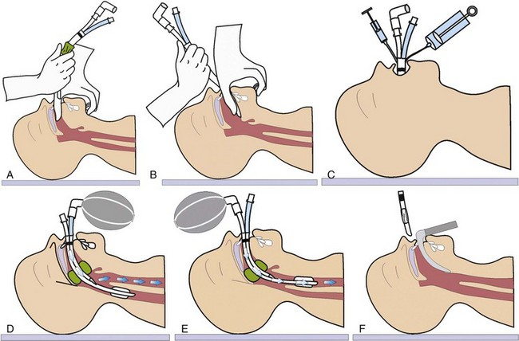
Primární zhodnocení - ABCDE
Airway control - kontrola a zajištění průchodnosti dýchacích cest + zajištění, resp. ochrana krční páteře
porucha vědomí → jsou dýchací cesty průchodné a bezpečné?
uvolnění dýchacích cest, průchodnost → předsunutí dolní čelisti, airway, CombiTube, orotracheální intubace, koniotomie
stabilizace krční páteře – Stiff Neck, manipulace s poraněným → logroll manévr

Slide 17
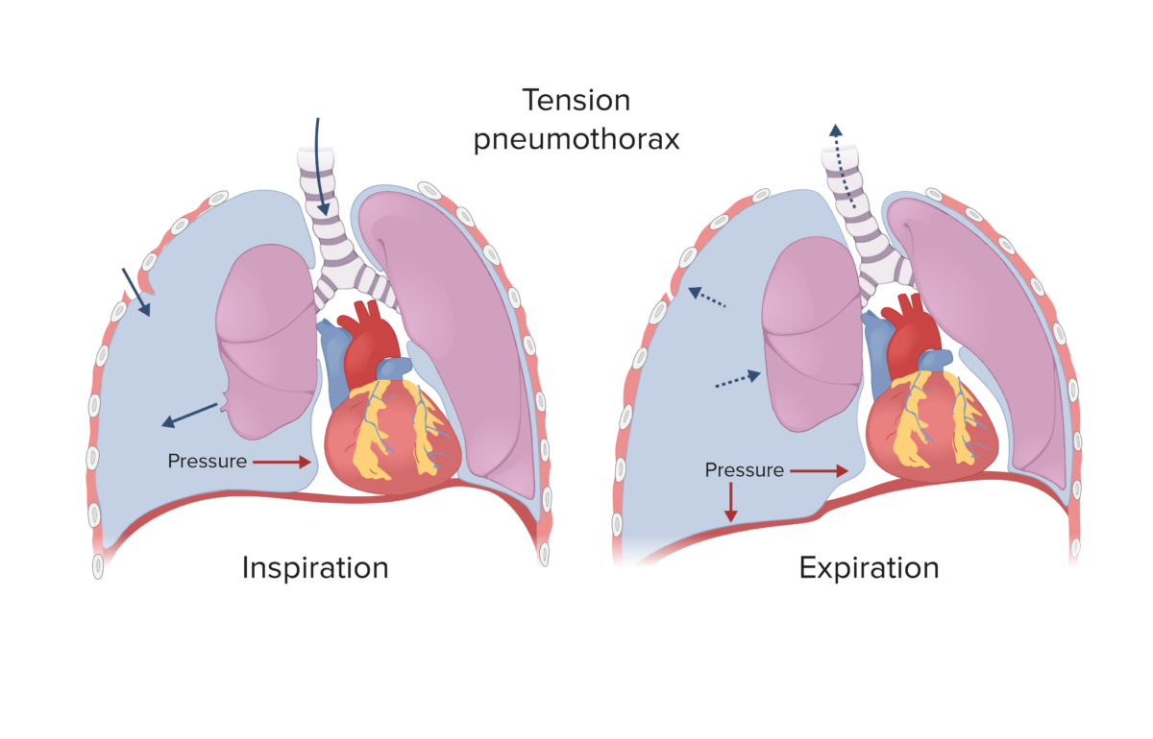
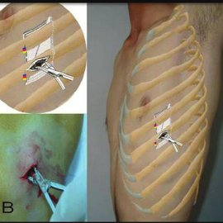
Primární zhodnocení - ABCDE
Breathing + ventilation - zajištění přiměřené ventilace
vyšetříme pohmatem a poslechem →
vyšetříme krk → krepitus chrupavek, emfyzém, deviace trachei přeplnění jugulárních vén
kritické stavy → tenzní pneumothorax, masivní hemothorax, penetrující poranění hrudníku, srdeční tamponáda, vlající hrudník

Slide 18
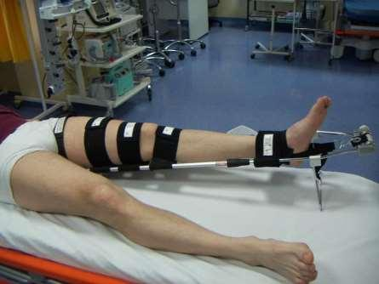
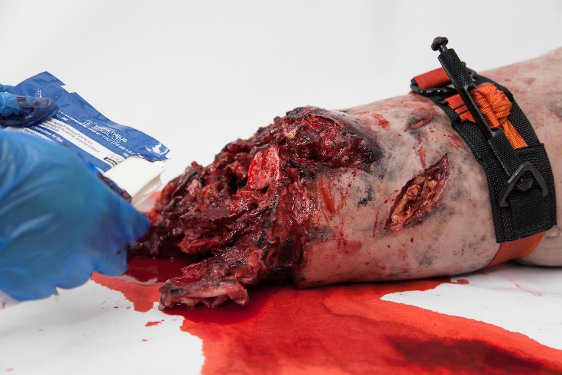
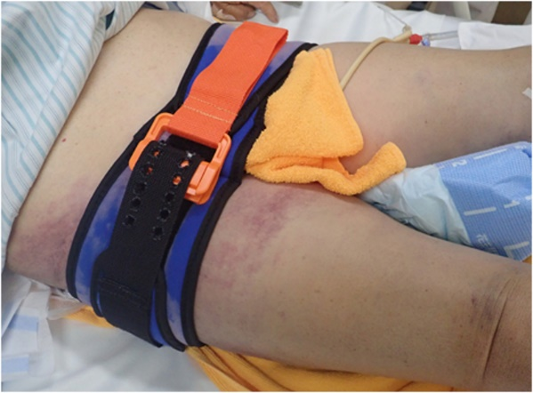
Primární zhodnocení - ABCDE
Circulation with hemorhage control - zhodnocení oběhu a stavění krvácení
zástava masivního zevního krvácení, rychlá identifikace krvácení vnitřního do dutiny břišní či retroperitonea, malé pánve, z dlouhých kostí
nutno zajistit 2 žilní vstupy tekutinová resuscitace oběhu
vyšetřujeme pulzaci na a. carotis, kapilární návrat, při zástavě oběhu KPR,
zástava krvácení turniket na končetinách, poranění pánve → pánevní svorka, pánevní pás, dlouhé kosti - trakční dlahy, dutinová poranění → u indikovaných, oběhově stabilních pacientů (embolizace pánevních tepen, sleziny…)

Slide 19
Primární zhodnocení - ABCDE
Disability: neurological status - zhodnocení neurologického stavu
vyšetřujeme přítomnost kvantitativní (GCS) a kvalitativní poruchy vědomí
stav zornic (mioza, mydriaza, anizokorie, reakci na osvit…)
volní motoriku končetin, symetrii kožní cítivosti, lateralizaci, senzorické a sfinkterové deficity
porucha vědomí vždy značí poranění CNS a to až do jejího vyloučení
CAVE: mimo trauma i mozková hypoxie, intoxikace, rozvrat vnitřního prostředí…
Exposure/Environmental control - úplné obnažení nemocného
kompletně pacienta vysvléknout z oděvu
prevence hypotermie
důkladně prohlédnout i na záda!
využít „logroll“ manévr

Slide 20
Vyšetření:
Sekundární zhodnocení
Až po kompletním dokončení primárního zhodnocení a po celkové stabilizaci základních životních funkcí pacienta
Detailní vyšetření „od hlavy k patě“ + odběr anamnézy
- anamnéza: AMPLE – (Alergie) Allergies, (užívaná medikace) Medications currently used, (sledované choroby, těhotenství) Past illnesses / Pregnancy, (poslední jídlo) Last meal, (události, okolnosti, prostředi před úrazem) - Events / Environment related to injury)
fyzikální vyšetření vyšetření kraniokaudálním směrem – hlava, maxilofaciální struktury, krční páteř, hrudník, břicho, perineum / rectum / vagina, muskuloskeletální systém
závěrem orientační neurologické vyšetření

Slide 21
Vyšetření:
Radiologická vyšetření
následují po klinickém vyšetření
vyšetření pro traumaprotokol patří FAST, celotělové CT vyšetření a tzv. „celotělové“ RTG vyšetření
FAST (Focused Assessment with Sonography for Trauma) - přítomnost volné tekutiny perihepaticky + perirenálně, perisplenicky, v malé pánvi, perikardu + plicních bazí
- celotělové CT (trauma protokol) - nativně mozek a krční páteř, s i.v. kontrastní
látkou (v tzv. trifázickém protokolu) zobrazí hrudník, břicho a pánev
- „Celotělové“ RTG vyšetření - u oběhově stabilního pacienta, anamnéza
vysokoenergetického úrazu, negativní FAST, klinicky bez suspekce na
nitrobřišní a nitrohrudní poranění

Slide 22
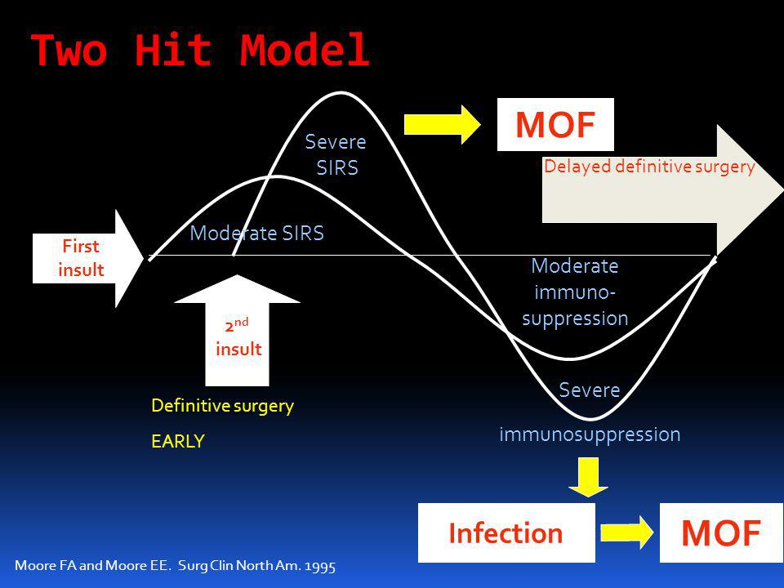
Management:
Filozofie a princip prvního a druhého „úderu“ (first hit, second hit)

Slide 23
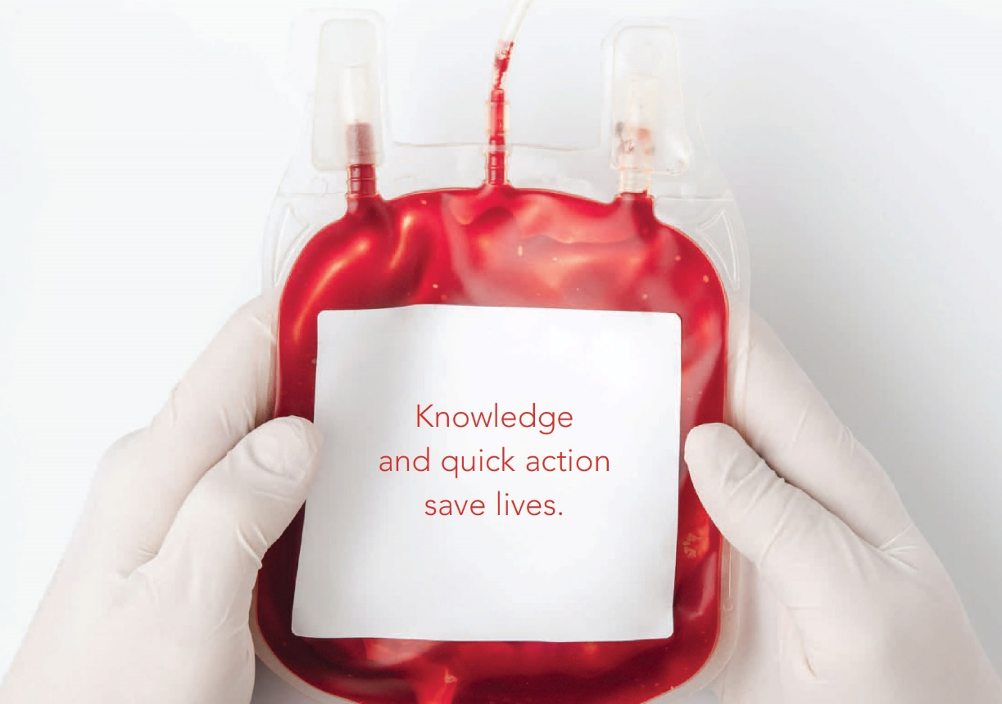
Management:
K minimalizaci následků „second hit“ protokoly managementu
Damage Control Resuscitation (DCR) + Damage control surgery (DCS) +
Damage Control Orthopaedics (DCO)
Damage Control Resuscitation (DCR)
řídí anesteziolog, cílem je léčba a prevence rozvoje komplikací polytraumatu →
„letální triáda“

Slide 24
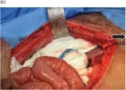
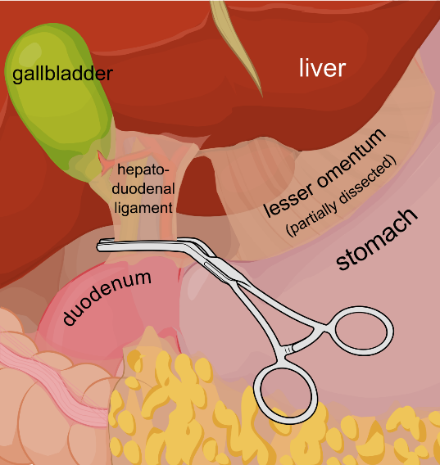
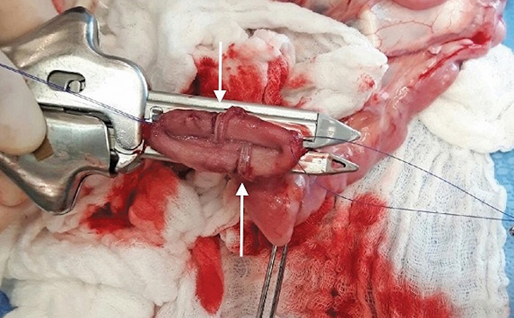
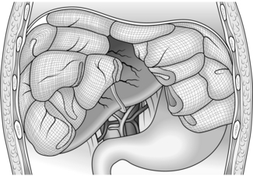
Management:
Damage control surgery (DCS)
dočasné život zachraňující operace u hemodynamicky nestabilních pacientů, s cílem kontroly
krvácení a dekontaminaci dutiny břišní,
RYCHLOST! - ideálně do 60-90 minut, případný „second look“ za 24-42 hodin
- „DCS“ laparotomie → splenektomie, perihepatický packing, staplerová resekce střev, Pringleho manévr, nefrektomie…
Perihepatický packing
Staplerová resekce střeva
Pringleho manévr

Slide 25
Management:
Damage Control Orthopaedics (DCO)
3 fáze, cílem je ošetřit skeletární i měkotkáňové poranění končetin, dokončení traumatické amputace
1. emergentní / resuscitační fáze
kontrola krvácení, chirurgická stabilizace exsanguinace oblasti páneve, dokončení amputací
2. urgentní fáze (do 12 hodin po poranění)
stabilizace fraktur zejména dlouhých kostí, debridement ran, kompartment syndrom → fasciotomie
3. elektivní fáze (nad 24 hodin po poranění)
operační stabilizace fraktur horních končetin, konverze zevních fixátorů na vnitřní fixaci, definitivní ošetření nitrokloubních a měkkotkáňových poranění

Slide 26
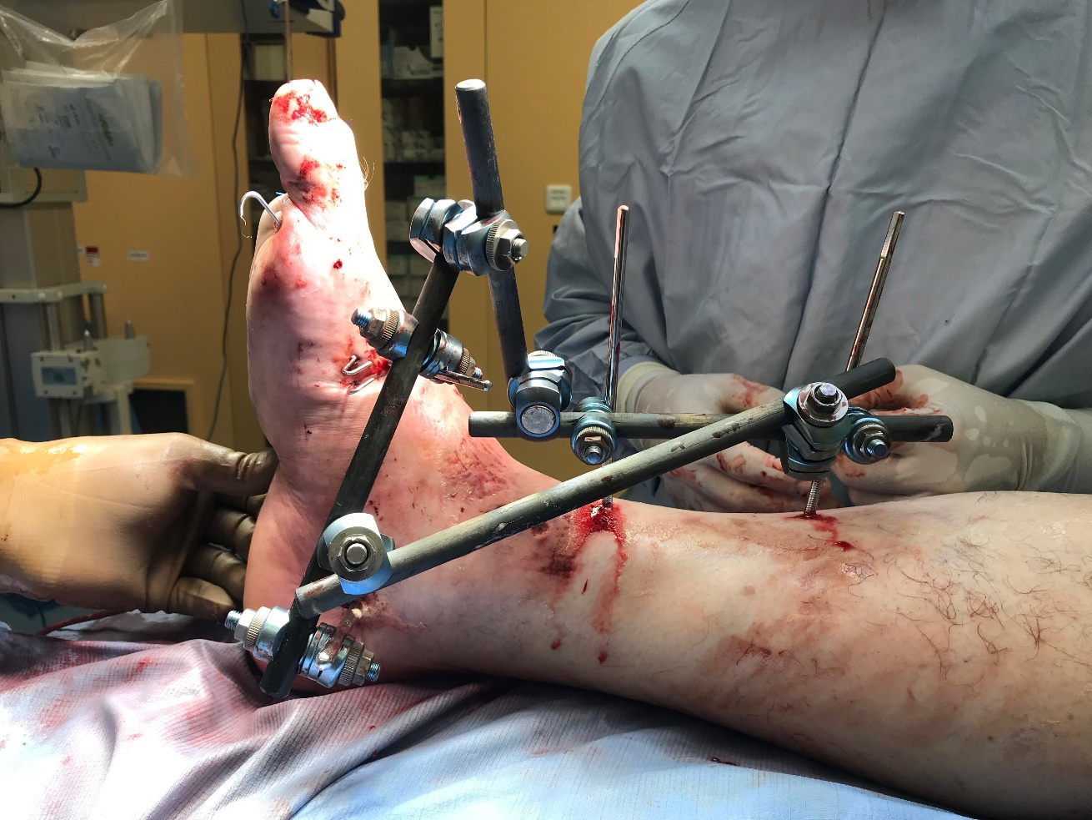
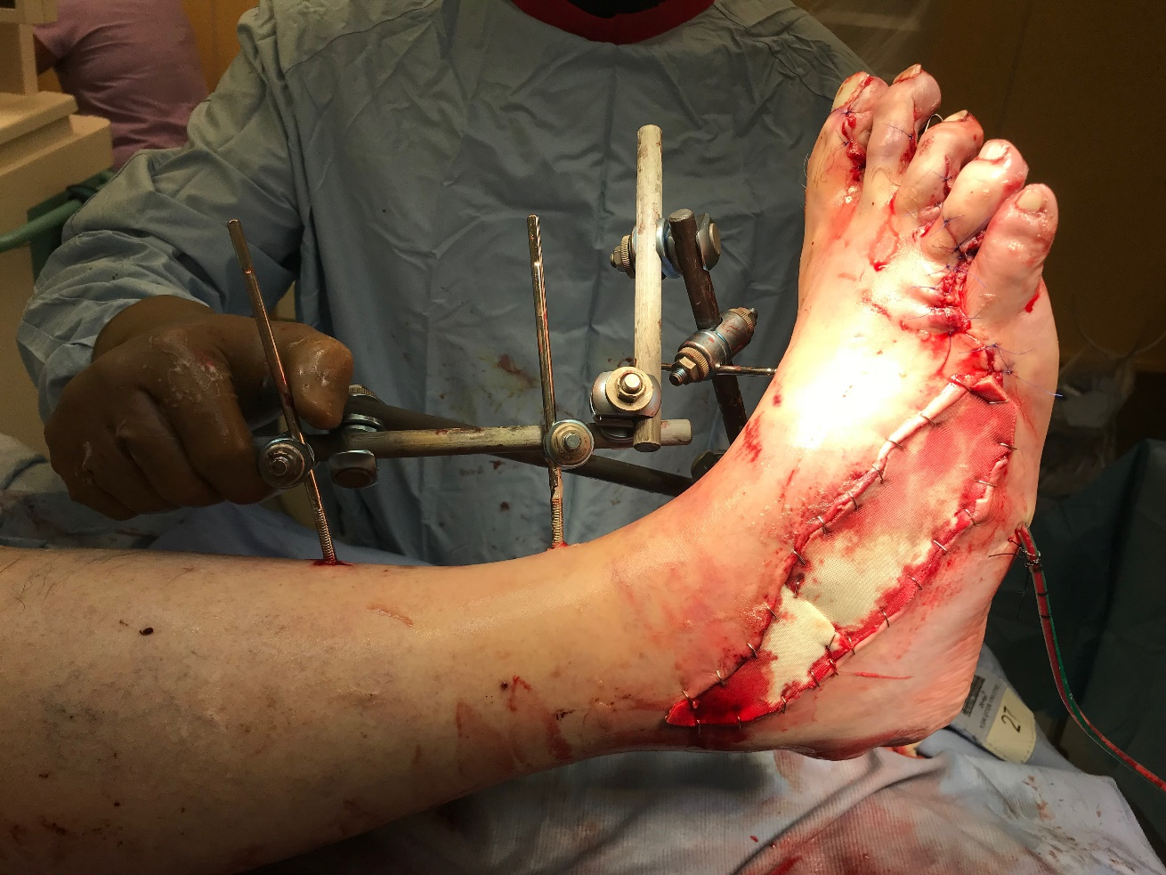
Techniky DCO: zevní fixace, ošetření měkkých tkání a krytí defektu dočasným kožním krytem.

Slide 27
Také home message:
Trauma je nejvýznamnější příčina morbidity a mortality jedinců mladších 45 let
„Trimodální distribuci úmrtí“
Jako prediktory morbidity a mortality a některých terapeutických postupů slouží skórovací systémy
Polytrauma - 4 patologické cykly, které bez adekvátní léčby rezultují v tzv. „letální triádu“
Vyšetření a ošetření v první fází využívá ATSL postupu s rychlou identifikací život ohrožujících stavů
Princip ošetření nestabilního pacienta spočívá v užití postupů „Damage control“
Cílem veškerého snažení je především zastavit krvácení, nahradit objem ztracené krve včetně koagulačních faktorů, zajistit maximální možnou perfůzi orgánů okysličenou krví

